Slide 1
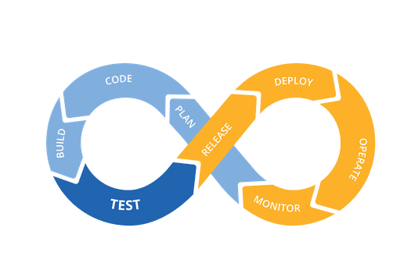
Dev ops
1

Slide 2
Sommaire
2
Presentation
Histoire
Sans le DevOps
Avec DevOps
Exemples d’utilisation (GitLab)

Slide 3
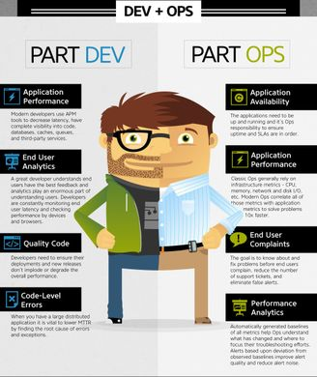
Presentation
3
DEV & OPS
BUILD & RUN
TECHNIQUE AGILE
AUTOMATISATION DES ETAPES
DEPLOIEMENT CONTINU
IDEA
ISSUE
PLAN
CODE
COMMIT
TEST
REVIEW
STAGING
PRODUCTION
FEEDBACK

Slide 4

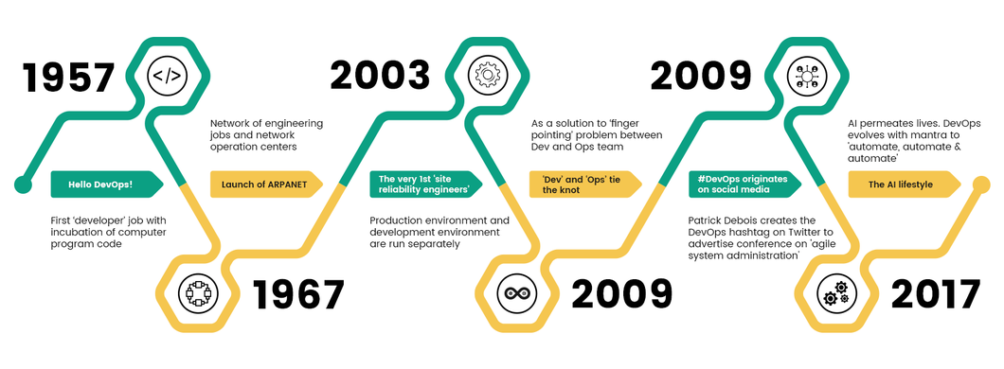
Histoire
4
1er DevOpsDays en 2009 à Ghent en Belgique, le terme à été utilisé durant une conférence agile.

Slide 5
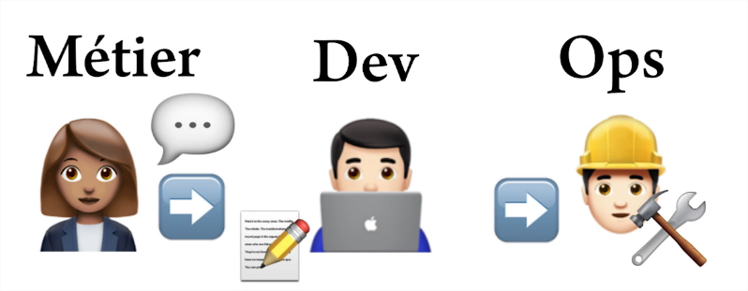
Sans le devops
5

Slide 6

Problème : des buts différents
6

Slide 7




Concéquences
7
Course pour trouver le meilleur time market pour avoir le meilleur rendement
Doivent garantir la stabilité du système, tests sévère du système
Les ops tiennent l’équipe des devs responsable des incidents en production à cause d’une mauvaise qualité du code
Les devs blâment les ops pour les problèmes de livraison du système
Donc oppose les deux équipes ce qui coûtera du temps et de l’argent à l’entreprise et un retard de production important

Slide 8
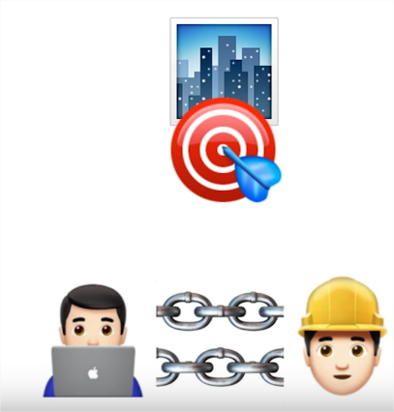
Avec le devops
8
Lier les objectifs
But ultime : fluidifier et de faciliter l'inter communication entre devs et ops
Time to market, produit de qualité, équipes efficace

Slide 9

5 principes
9
création de valeur comme objectif
partage comme valeur forte
Culture de la collaboration
l'automatisation
mise en place de métriques à tout les niveaux

Slide 10
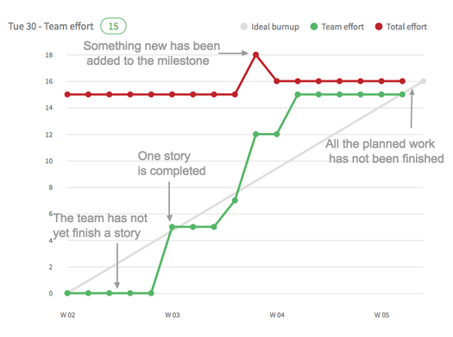
Burnup
10

Slide 11
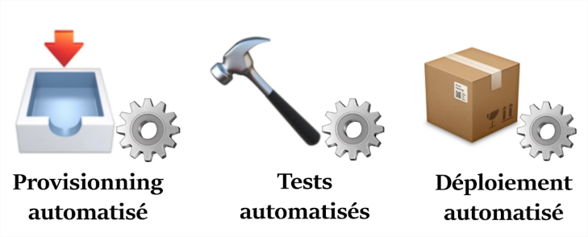
AUTOMATISATION
11
Docker
Selenium
Puppet
Automatisation de ses 3 étapes va vers un déploiement continu

Slide 12
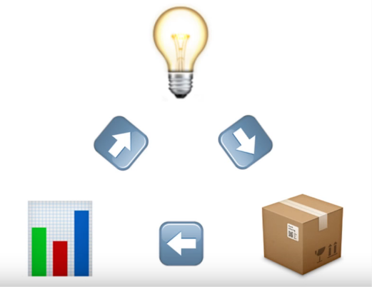

Déploiement continu
12

Slide 13
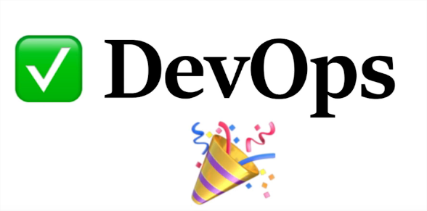
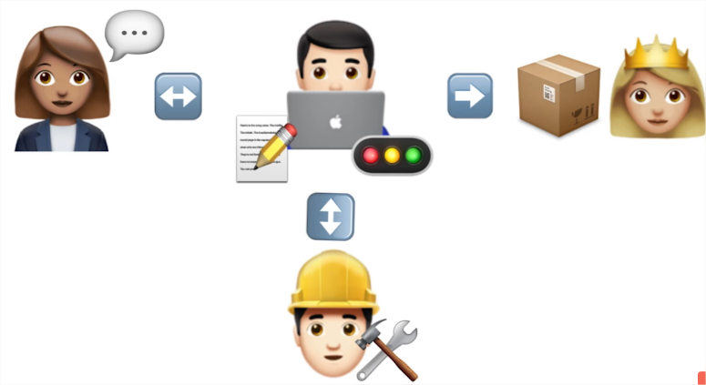
13
Les équipes ont des objectif commun pour livrer un système toujours à jours pour se rapprocher le plus possible au résultat final

Slide 14
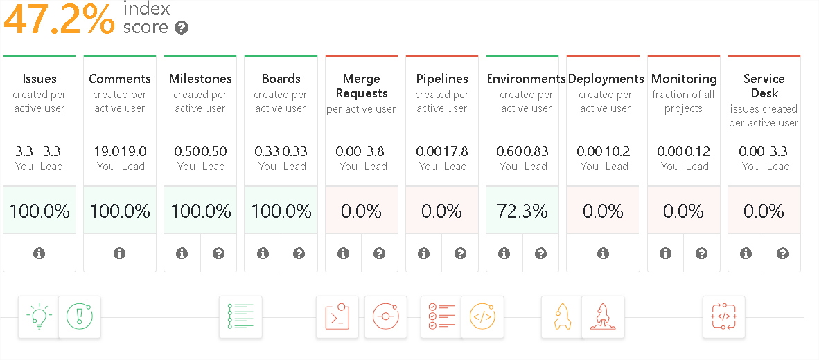
GIT LAB
14
IDEA
ISSUE
PLAN
CODE
COMMIT
TEST
REVIEW
STAGING
PRODUCTION
FEEDBACK

